Slide 1



Slide 2






1
2
Nêu công thức tính thể tích hình hộp chữ nhật.
Tính thể tích hình hộp chữ nhật, biết a = 3 cm; b = 4 cm; c = 5 cm
V = a x b x c
V = 3 x 4 x 5 = 60 (cm³)
3
Một viên kẹo dâu tây ngọt ngào dành tặng bạn
Notes:
GV để HS chọn số của viên kẹo yêu thích bất kỳ.
Bấm vào Mỗi viên kẹo sẽ xuất hiện ra 1 câu hỏi và HS trả lời nhanh,
Trả lời xong giáo viên BẤM VÀO CÂU HỎI đó sẽ xuất hiện kết quả

Slide 3





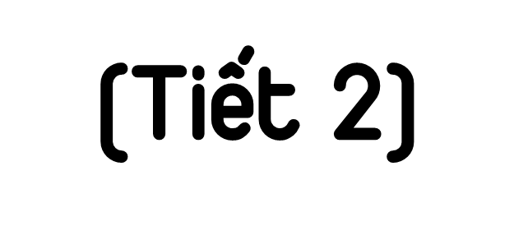

Slide 4


Slide 5
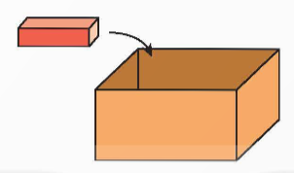
1
Chọn câu trả lời đúng.
Nam muốn xếp các khối gỗ dạng hình hộp chữ nhật có chiều dài 4 cm, chiều rộng 1 cm và chiều cao 1 cm vào một chiếc hộp. Chiếc hộp đó có dạng hình hộp chữ nhật với chiều dài 8 cm, chiều rộng 4 cm và chiều cao 4 cm.
Hỏi Nam có thể xếp được nhiều nhất bao nhiêu khối gỗ như vậy vào hộp?
A. 8 khối B. 16 khối
C. 32 khối D. 64 khối

Slide 6
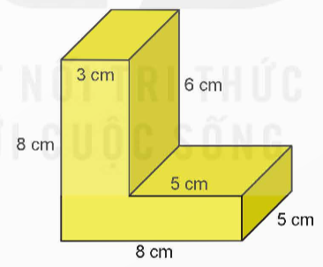
2
Tính thể tích của khối gỗ có hình dạng và kích thước như hình dưới đây.
Chia khối gỗ thành hai khối hình hộp chữ nhật A và B như hình vẽ:
Thể tích hình hộp chữ nhật A là:
3 × 5 × 6 = 90 (cm³)
Chiều cao của hình hộp chữ nhật B là:
8 – 6 = 2 (cm)
Thể tích hình hộp chữ nhật B là:
8 × 5 × 2 = 80 (cm³)
Thể tích khối gỗ là:
90 + 80 = 170 (cm³)
Đáp số: 170 cm³.
A
B

Slide 7


Slide 8
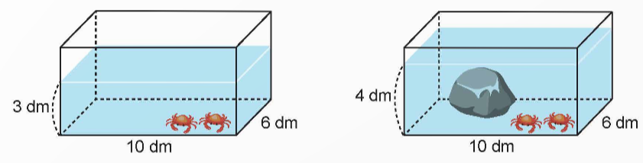
3
Quan sát hình vẽ và tính thể tích của tảng đá nằm trong bể nước.

Slide 9



Cách giải
+ Tính Vnước
+ Tính Vnước và hòn đá
+ Tính Vhòn đá = Vnước và hòn đá – Vnước
01
+ Tính chiều cao của nước dâng lên.
+ Tính Vhòn đá = chiều dài x chiều rộng x mực nước dâng lên.
02
2

Slide 10
Cách 1:
Bài giải:
Thể tích nước trong bể là:
10 x 6 x 3 = 180 (dm³).
Tổng thể tích của nước trong bể và tảng đá là:
10 x 6 x 4 = 240 (dm³).
Vậy thể tích của tảng đá là:
240 - 180 = 60 (dm³).

Slide 11
Cách 2:
Bài giải:
Mực nước dâng cao thêm là:
4 – 3 = 1 (dm)
Thể tích của hòn đá là:
10 × 6 × 1 = 60 (dm³)
Đáp số: 60 dm³.

Slide 12


